Slide 1
Yo… Voy a hacer mi parte

Slide 2
Escuela para padres Séptimos A-B-C
Temáticas
1 - Habilidades parentales.
2 - Formación hábitos de estudio.
3 - Estrategias Comunicacionales- Comunicación efectiva.
4 -Habilidades requeridas para esta etapa del desarrollo.
5 - Autonomía y disciplina

Slide 3
PSICOLOGIA EVOLUTIVA DE LOS NIÑOS DE SEPTIMO AÑO BASICO (12 – 13 años)
CARACTERÍSTICAS: “La edad de los cambios”: “Entre el sí y el no”.
Los jóvenes a esta edad ya no actúan porque las cosas están mandadas o prohibidas, sino porque encuentran razones y son capaces de diferenciar en las acciones el bien y el mal. ( Necesidad de argumentar lo solicitado)

Slide 4
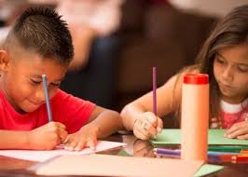
Compromiso y responsabilidades
¿ Qué haces por ti?

Slide 5
Cómo se logra un Hábito de conducta
Los hábitos se forman a fuerza de reiteraciones , insistencia y disciplina.
Neuro fisiólogos aluden que después de 33 reiteraciones un hábito se fija en la conducta del individuo.
Así , lo mismo ocurre con una conducta adictiva que no suma beneficio al crecimiento personal. En este caso , no existe un trabajo previo, y el placer casi inmediato , es aquello que empuja a reiterar la misma acción y conducta.
Elementos que dificultan la formación de buenos hábitos:
Acompañamiento débil por parte de adulto responsable.
Medioambiente permisivo y sin grandes metas o desafíos ( Zona confort)
Comunicación poco efectiva: No me gusta-Es difícil – Me cuesta – No lo lograré…
Falta de autonomía (Qué haces por ti…)
Gestión adecuada del tiempo.
Refuerzo positivo

Slide 6
Ponte en mi lugar
. Empatía y toma de conciencia (campo vital… más allá del yo)
El otro y yo
Prioridades de orden (Niveles de conciencia)

Slide 7
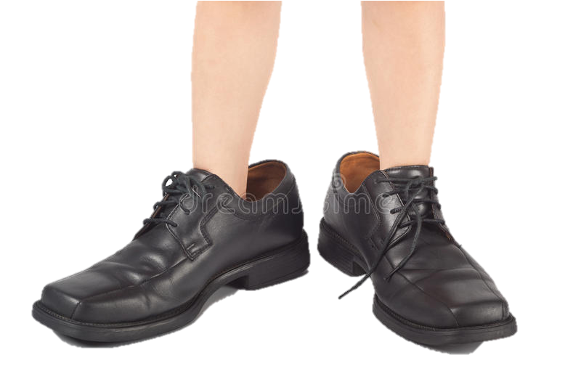
Ponte en mi lugar…
Notes:
Se concluirá: “Puedes sentir, muchas veces, que tu familia no te entiende, que desearías haber nacido en otro lugar o te gustaría alejarte como un cohete que va a la luna. Sin embargo, y aunque necesites tomar cierta distancia para crecer, en el fondo sabes que no hay otro lugar más seguro y protegido que entre tu padre, madre, cuidadores, hermanos y hermanas (Podestá, 2009). Por eso, es fundamental ponerse en sus zapatos, ya que ellos también se están adaptando a tus cambios y están, siempre, intentado protegerte y cuidarte”.

Slide 8
Algunas sugerencias para el estudiante:
Acuerda con tu padre y/o madre una hora de llegada a la casa y cúmplela siempre. Si no llegas puntual a la hora acordada, desconfiará en dejarte salir nuevamente o en aumentar la hora de llegada.
Negocia el tiempo que dedicarás a salir y el que pasarás con la familia para que sepan que no vas a estar todo el día con tus amigos o amigas.
Diles siempre a tus padre, madre o cuidadores dónde y con quién estás. Te dejará hacer más cosas solo si saben dónde estás y qué haces.
Preséntales a tus amigos y amigas para que se ganen su confianza y te dejen salir más con ellos y ellas.
De vez en cuando llámalos y diles que estás bien. Cuanto menos se preocupen por ti, más razonables se mostrarán.
Nunca les mientas sobre tus planes, perderán la confianza y no te darán la independencia que quieres.

Slide 9
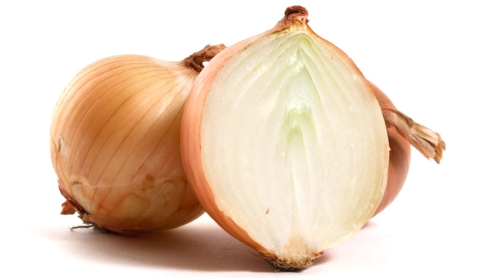
¡Armemos nuestra propia cebolla!
¿Qué es lo que muestro?
¿Qué es un poco más público?
¿Qué es aún más público?
¿Qué es un poco más público?
Mi tesoro, sueños,
miedos, proyectos, lo más propio.
¿A quién le cuento?
¿A quién se lo comunico?
Notes:
Se les invitará a hacer una actividad, advirtiéndoles que es individual y que nadie leerá lo que escriban: “Piensen qué es lo más propio de cada uno y una, como sus sueños, miedos, proyectos, cosas que son íntimas o fantasías, y escríbanlo en un papel. Luego lo arrugan y arman una pelota con diferentes capas que irán formándola, como capas de una cebolla”. En cada “capa” escribirán:
Capa 1 (central): lo más propio de cada uno/a. ¿Qué es lo que más escondo? Mi tesoro, lo que no comparto con nadie o con poca gente.
Capa 2: pensar en algo que es íntimo, pero un poco más público y, además, escribir quiénes conocen ese tesoro, proyecto, sueños y/o miedos.
Capa 3: ¿qué es aún más público?, ¿a quién se lo comunico?
Así, sucesivamente, desde lo más privado a lo más público., podrán realizar las capas que estimen convenientes.

Slide 10
El mundo de las emociones (El sano presente)

Slide 11
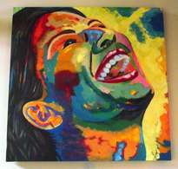
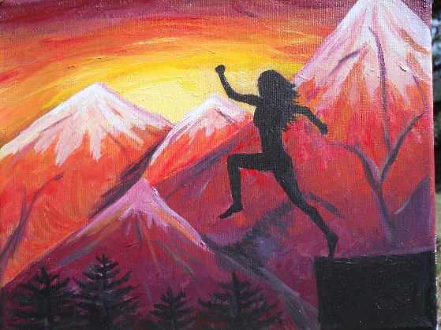
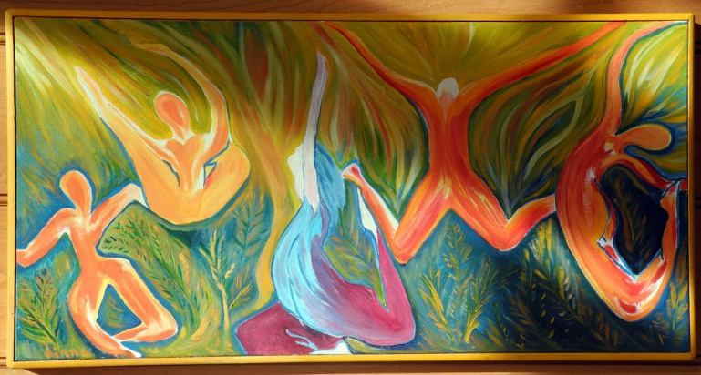
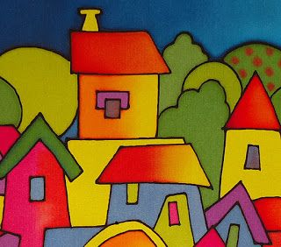
¿Qué emoción representa?

Slide 12
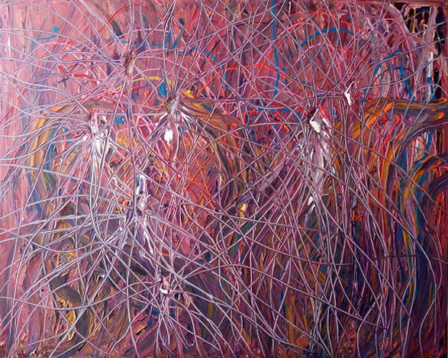
¿Cuál?

Slide 13
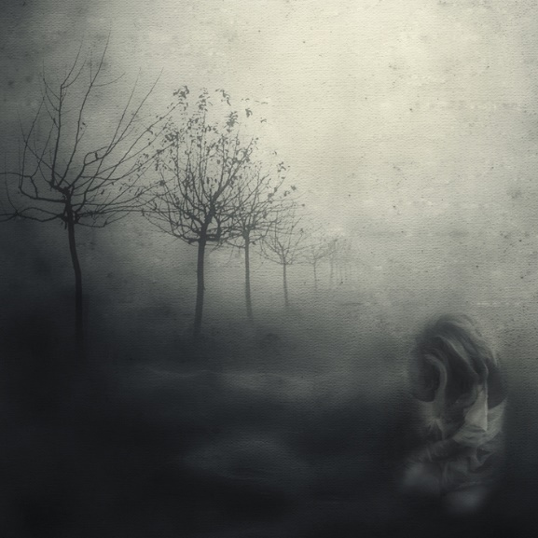
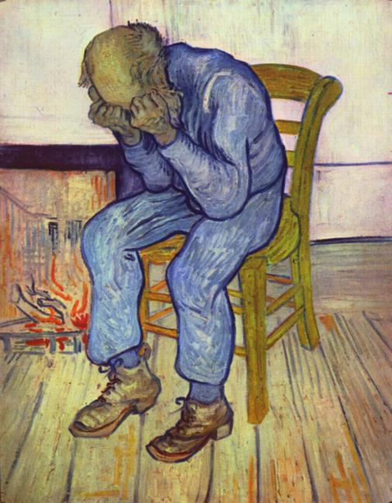
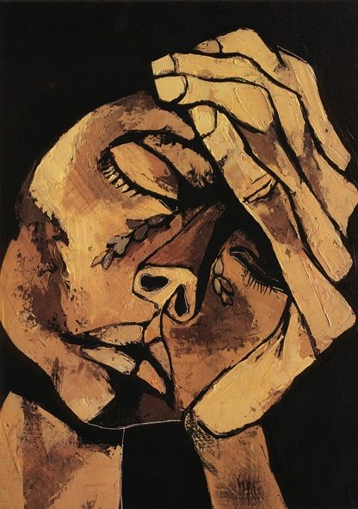
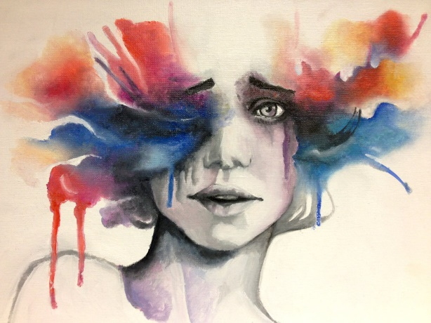
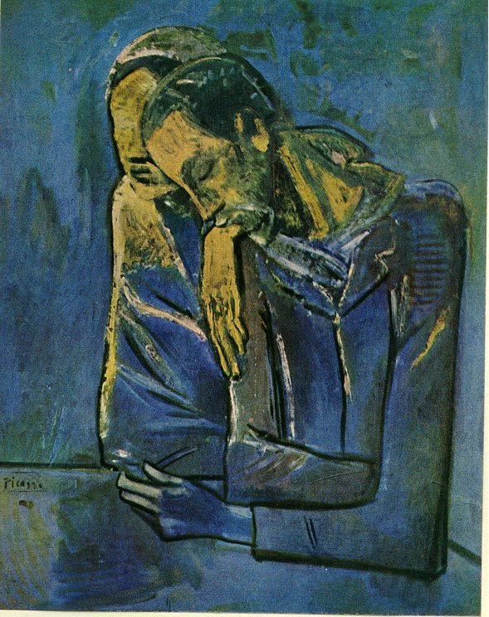
¿Cuál representa?

Slide 14
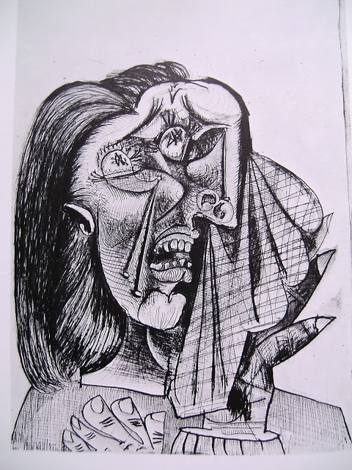
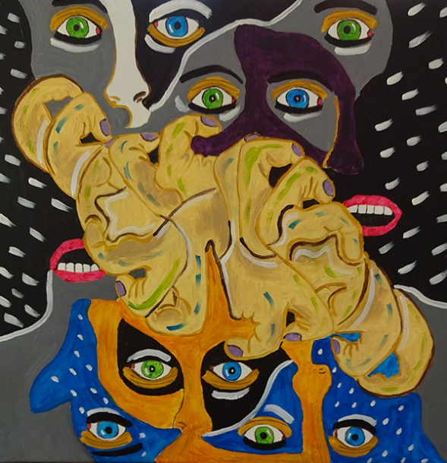
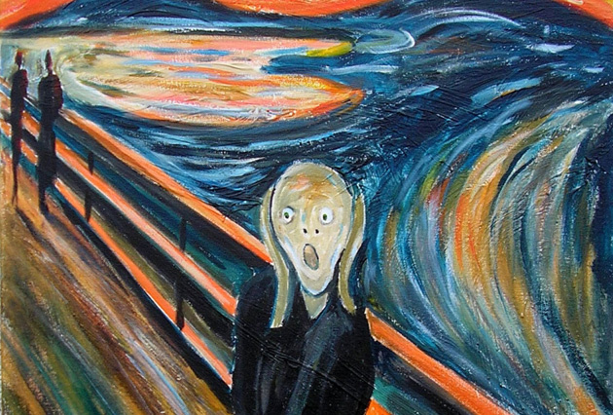
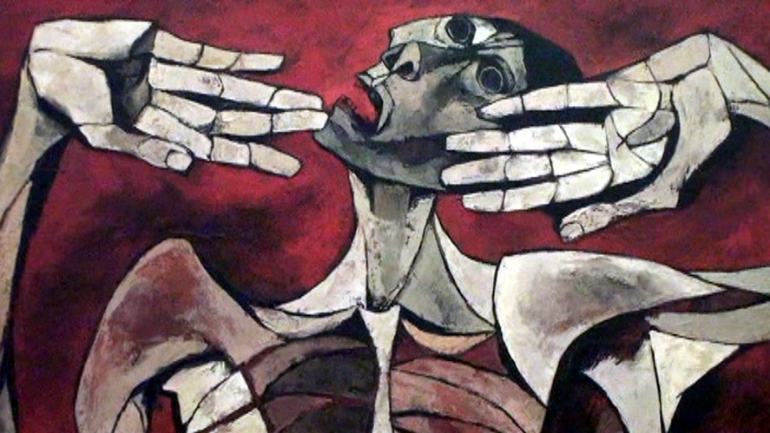
¿Qué emoción representa?

Slide 15
PSICOLOGIA EVOLUTIVA DE LOS NIÑOS DE SEPTIMO AÑO BASICO (12 – 13 años) CARACTERÍSTICAS: “La edad de los cambios”: “Entre el sí y el no”
DIMENSIÓN FORMATIVA ACTITUDES EDUCATIVAS

